Slide 1
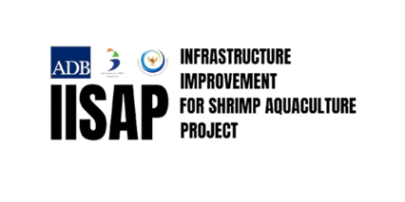





PERLINDUNGAN LINGKUNGAN -
ENVIRONMENTAL SAFEGUARD
Disiapkan Oleh
Environment Safeguard Specialist

Slide 2
INFRASTRUCTURE IMPROVEMENT FOR SHRIMP AQUACULTURE PROJECT / IISAP
IISA Project adalah Proyek untuk mendukung Kementerian Kelautan dan Perikanan (KKP) untuk memperkenalkan budi daya udang yang berkelanjutan serta meningkatkan transparansi dan ketertelusuran proses untuk meningkatkan produktivitas, kualitas, profitabilitas, dan kelestarian lingkungan budi daya udang oleh petambak.
OUTPUT 1
Peningkatan Input Produksi Udang berkualitas & berkelanjutan
Membangun Multiplication Center (Aceh dan Sulsel) → menghasilkan induk berkualitas dan unggul
Membangun HSRT → CPIB pembenihan udang yang baik dan unggul
Penataan Kawasan dan Produktivitas Lahan
Meningkatkan Produksi Udang Nasional
OUTPUT 2
Terbangunnya infrastructure aquaculture (penataan Kawasan/perbaikan saluran air&system cluster) berkelanjutan dan adaptif terhadap perubahan iklim
Meningkatkan produksi udang → fasilitas produksi & penerapan CBIB berbasis lingkungan
OUTPUT 3
Penguatan Rantai nilai produk dan rantai pasok budidaya udang
Meningkatkan penulusuran transparansi Stelina KKP untuk produksi udang

Slide 3
NILAI PENTING PERLINDUNGAN LINGKUNGAN PADA PROJECT
IISA Project sangat menekankan perlindungan lingkungan, dikarenakan:
Diatur pada SPS ADB 2009 mengenai Perlindungan Lingkungan dan Perlindungan Sosial.
Adanya penyakit udang yang mematikan akibat pemakaian bahan kimia, obat berlebihan, padat tebar udang yang berlebihan) akhirnya redup dalam periode waktu yang singkat
Terjadinya pendangkalan / sedimentasi
Tidak ada tandon dan IPAL tambak
Antisipasi terhadap perubahan iklim
sehinggga diperlukan perlindungan lingkungan sebagai upaya antisipasi / mitigasi agar tambak udang dapat sustainable.

Slide 4
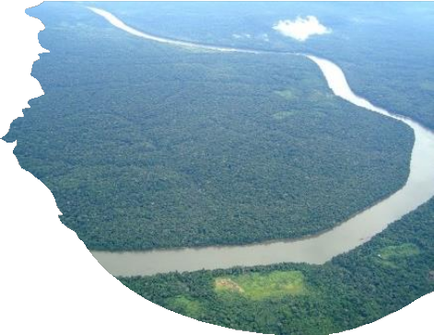
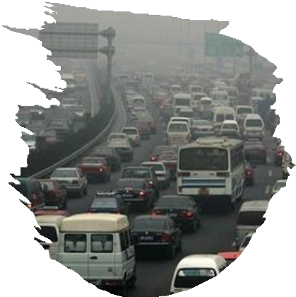
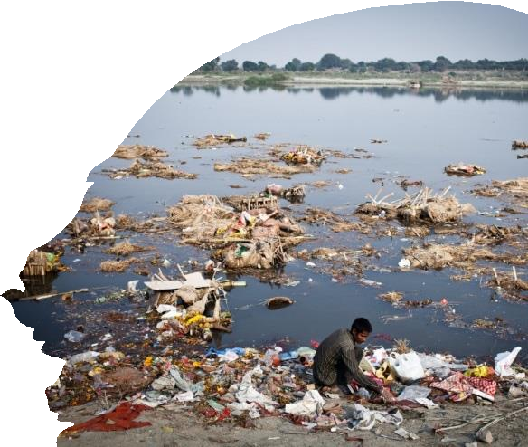


Apa Itu Perlindungan Lingkungan?
Perlindungan dan pengelolaan lingkungan hidup adalah upaya sistematis dan terpadu yang dilakukan untuk melestarikan fungsi lingkungan hidup dan mencegah terjadinya pencemaran dan/atau kerusakan lingkungan hidup yang meliputi perencanaan, pemanfaatan, pengendalian, pemeliharaan, pengawasan, dan penegakan hukum
Perlindungan lingkungan merujuk kepada pengambilan tindakan untuk melindungi lingkungan hidup, mencegah polusi dan mempertahankan keseimbangan ekologis. Tindakan dapat dilakukan oleh individu, kelompok, maupun pemerintah.
4

Slide 5

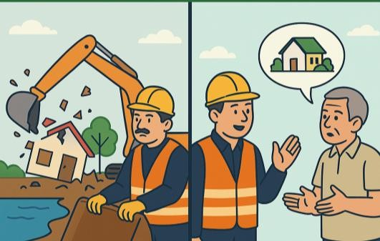

Definisi
Perlindungan Lingkungan?
Environmental Safeguards ?
Mencegah dan mengurangi dampak negatif terhadap masyarakat dan lingkungannya selama proses pembangunan

Slide 6



Definisi
segala sesuatu yang berada di sekitar makhluk hidup, termasuk unsur alam (tanah, air, udara), makhluk hidup (flora dan fauna), serta unsur sosial dan budaya yang saling berinteraksi dan memengaruhi kehidupan.
Lingkungan?
perubahan yang terjadi pada lingkungan atau masyarakat sebagai akibat langsung atau tidak langsung dari suatu kegiatan atau proyek pembangunan.
Dampak ?
Dampak lingkungan adalah perubahan pada kondisi fisik, biotik, sosial, atau budaya yang terjadi sebagai akibat langsung maupun tidak langsung dari suatu kegiatan atau proyek pembangunan.

Slide 7
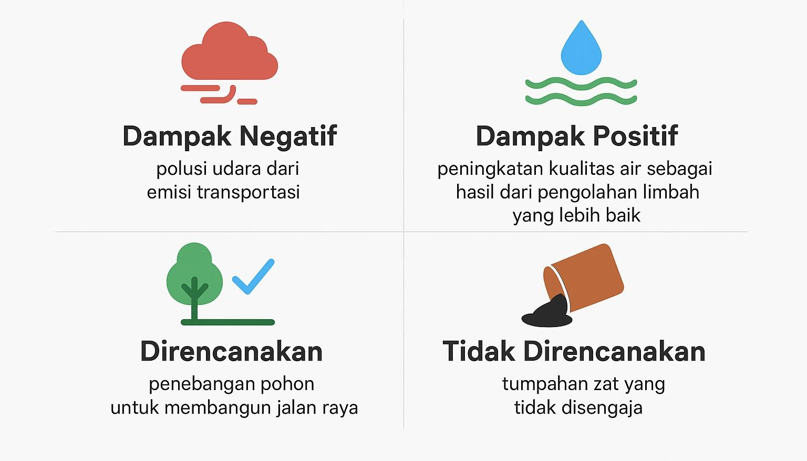
Definisi
Jenis-jenis Dampak Lingkungan:

Slide 8
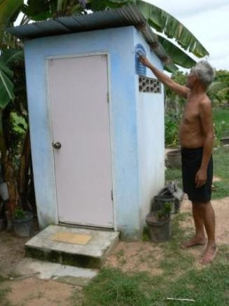
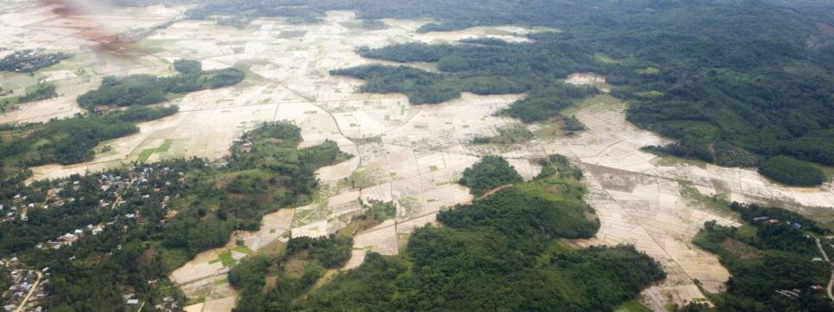
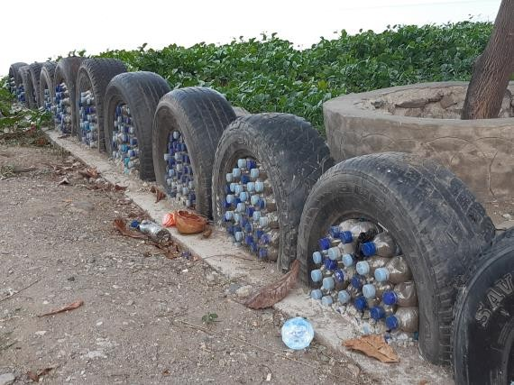
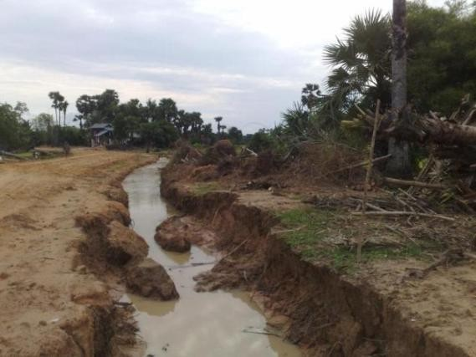
Dampak Positif dan Negatif
1
3
2
4

Slide 9
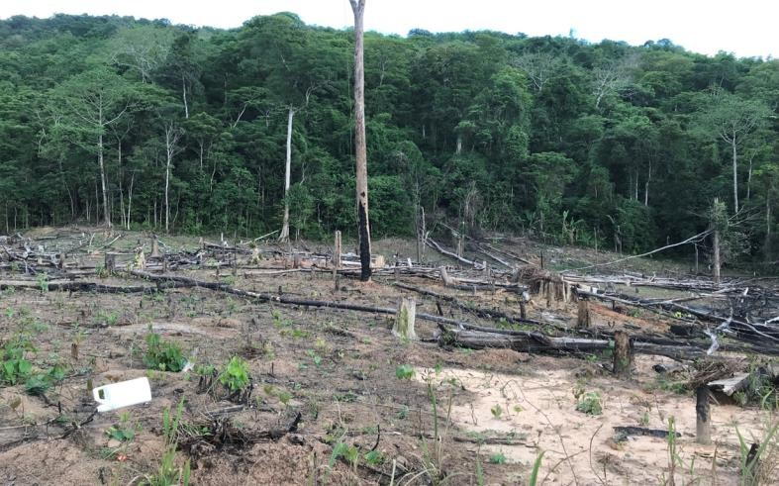
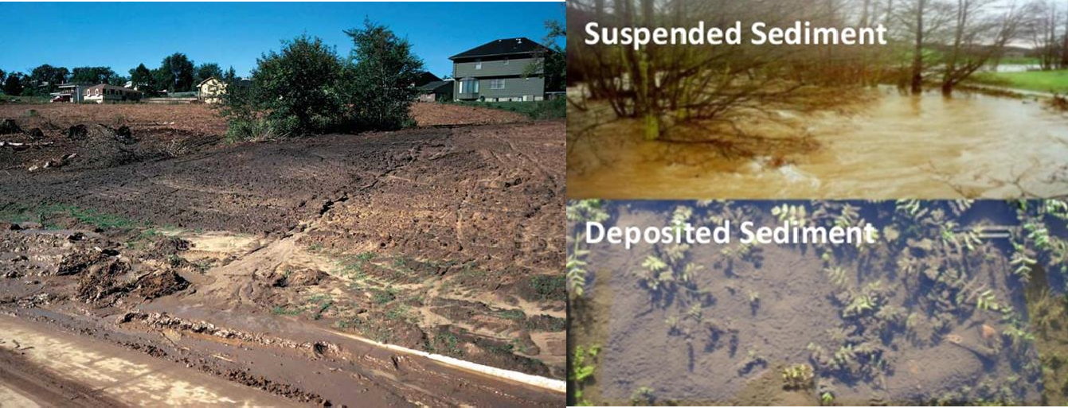
Dampak Langsung dan Tidak Langsung
1
2

Slide 10
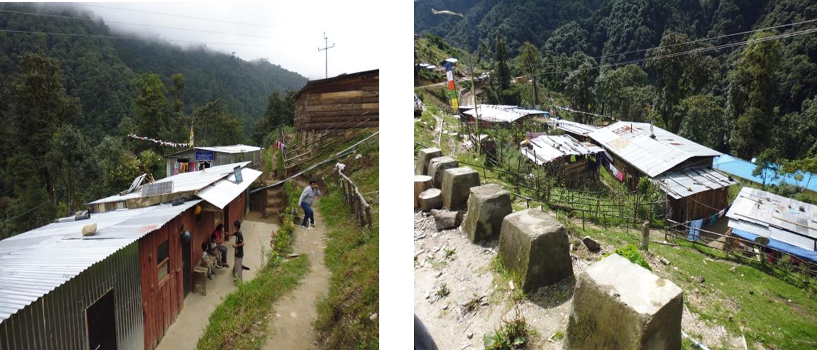
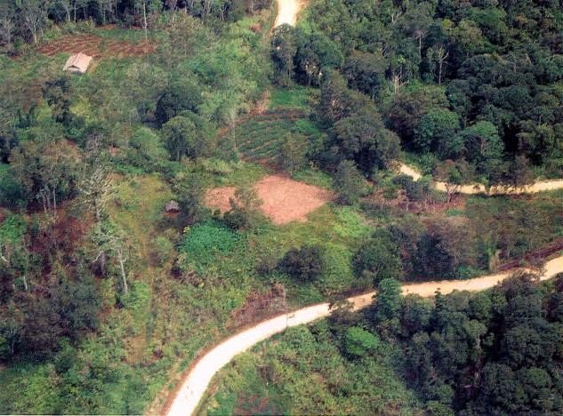
Dampak Induksi
Dampak yang terjadi sebagai konsekuensi tidak langsung dari suatu kegiatan/proyek. Dampak ini tidak muncul langsung dari aktivitas utama proyek, tetapi terjadi karena adanya perubahan yang ditimbulkan oleh proyek tersebut, seperti perubahan pola penggunaan lahan, migrasi penduduk, atau pertumbuhan ekonomi lokal.

Slide 11
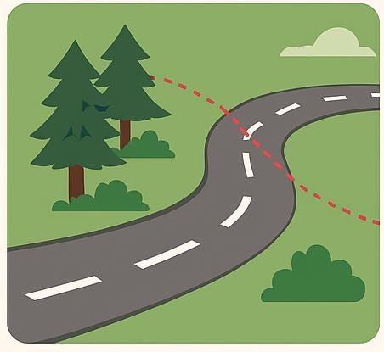
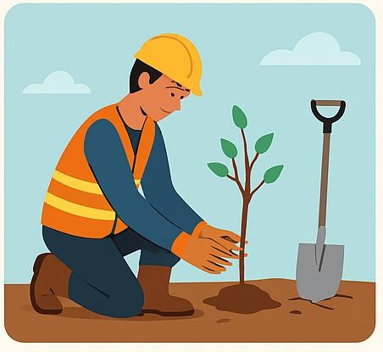
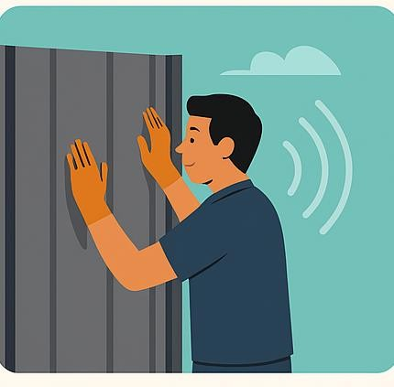

Definisi
Tindakan/Upaya Mitigasi?
langkah-langkah yang dirancang dan diterapkan untuk menghindari, meminimalisir, atau mengendalikan dampak negatif yang ditimbulkan oleh suatu kegiatan pembangunan terhadap lingkungan dan masyarakat.

Slide 12
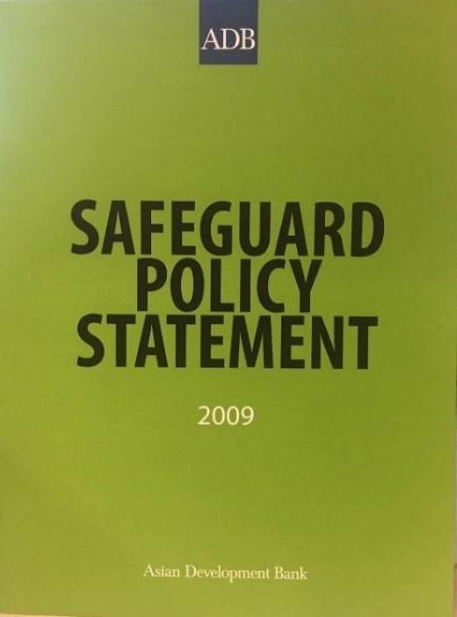

Pernyataan Kebijakan Upaya Perlindungan (SPS) ADB
Tujuan dari Kebijakan Perlindungan Lingkungan (SPS 2009):
Menghindari dampak merugikan yang diakibatkan oleh proyek terhadap lingkungan hidup dan manusia, jika memungkinkan;
Meminimalkan, memitigasi dan/atau memberi kompensasi untuk dampak proyek yang tidak dapat dihindari; dan
Membantu klien untuk memperkuat sistem dan kapasitas dalam mengelola resiko lingkungan hidup dan sosial.
Berlaku bagi semua proyek yang didanai ADB dan/atau dikelola ADB
SPS saat ini sedang direview dan diperbaharui
www.adb.org/documents/safeguard-policy-statement

Slide 13
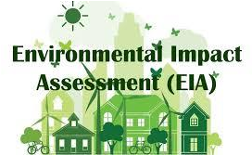




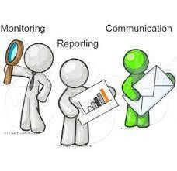



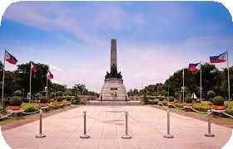
SPS dan Rencana Pengelolaan Lingkungan
11 PRINSIP KEBIJAKAN TENTANG PERLINDUNGAN LINGKUNGAN HIDUP
EMP
Penyaringan dan Kategorisasi
Penilaian Lingkungan
Pemeriksaan Alternatif
Rencana Pengelolaan Lingkungan
Mekanisme Konsultasi dan Penanganan Keluhan
Pengungkapan Informasi
Pemantauan dan Pelaporan
Perlindungan keanekaragaman hayati dan pengelolaan sumber daya alam
Pencegahan dan pengurangan polusi
Kesehatan dan keselamatan kerja dan masyarakat
Sumber daya budaya fisik

Slide 14

Penapisan dan Kategorisasi
Prinsip SPS:
Penapisan dan Kategorisasi
Penapisan
Evaluasi awal terhadap potensi dampak lingkungan dari suatu proyek
Kategorisasi
ADB menggunakan sistem berbasis kategori untuk mencerminkan
signifikansi potensi dampak lingkungan suatu proyek

Slide 15
Penapisan dan Kategorisasi
Penapisan dan Kategorisasi: ADB – WB - GOI
Jenis Proyek | Resiko Dampak | Kategori Proyek | Indonesia | WB | ADB
Proyek yang mempunyai dampak potensial yang sifatnya penting, besar dampaknya, mencakup area yang luas, kompleks, beragam, belum pernah terjadi dan berada di area yang luas. | High Risk | High Risk Substantial Kategori A | Amdal (KA, Andal & RKL- RPL) (Amdal A-B-C) | Full Environmental Assessment (EA) ESIA (EIA & EMP) dan instrument lain. ESIA bisa dengan AMDAL yang TOR-nya sudah disepakati | EIA (EIA report & EMP) dan atau instrument lain
Proyek yang mempunyai dampak potensial lebih sedikit/kecil, tidak terlalu singnifikan dan kompleks dibanding kategori A (dengan Kajian Lingkungan Penuh/Full EA). | Medium Risk | Moderate Kategori B | UKL/UPL | Partial Environmental assessment ESIA & ESMP atau UKL UPL yang TOR-nya sudah disepakati | IEE & EMP
Proyek yang tidak mempunyai dampak lingkungan atau kecil sekali. | Low Risk | Low Risk Kategori C | SPKPPLH – kajian sederhana dengan surat komitmen | ECOP, SOP, technical specification, TOR untuk kegiatan atau studi tertentu | Panduan konstruksi (Code of Construction Practices/CoCP)

Slide 16

Menerapkan SPS - Pengkajian Dampak Lingkungan
PRINSIP SPS:
Pengkajian dampak lingkungan: proses mengidentifikasi konsekuensi dari tindakan saat ini atau yang direncanakan.
Pengkajian lingkungan diperlukan untuk setiap proyek yang didanai ADB.
Kajian Lingkungan
Rencana pengelolaan lingkungan (EMP) - hasil utama dari Pengkajian dampak
EMP mencakup tindakan (langkah-langkah mitigasi) yang diperlukan untuk
menghindari, meminimalkan, mengurangi dan/atau memberi kompensasi dampak buruk akibat dari kegiatan terhadap lingkungan dan orang-orang yang terkena dampak.
EMP
Rencana Pengelolaan & Pemantauan

Slide 17


Menerapkan SPS - Pengungkapan Informasi
Prinsip SPS:
Pengungkapan Informasi
Masyarakat memiliki hak untuk mendapat informasi tentang proyek, dan terlibat (sumbang saran) untuk kemajuan proyek.
Ini berarti: memastikan orang-orang yang terkena dampak, pemangku kepentingan dan masyarakat memiliki informasi yang berguna tentang proyek
Informasi yang relevan tentang isu-isu upaya perlindungan sosial dan lingkungan harus disediakan secara tepat waktu, di tempat yang mudah diakses, dan dalam bentuk dan bahasa yang dapat dimengerti
ADB bertanggung jawab untuk mengungkapkan dokumen-dokumen upaya perlindungan di situs web ADB sesuai dengan SPS dan Kebijakan Komunikasi Publik 2011.

Slide 18
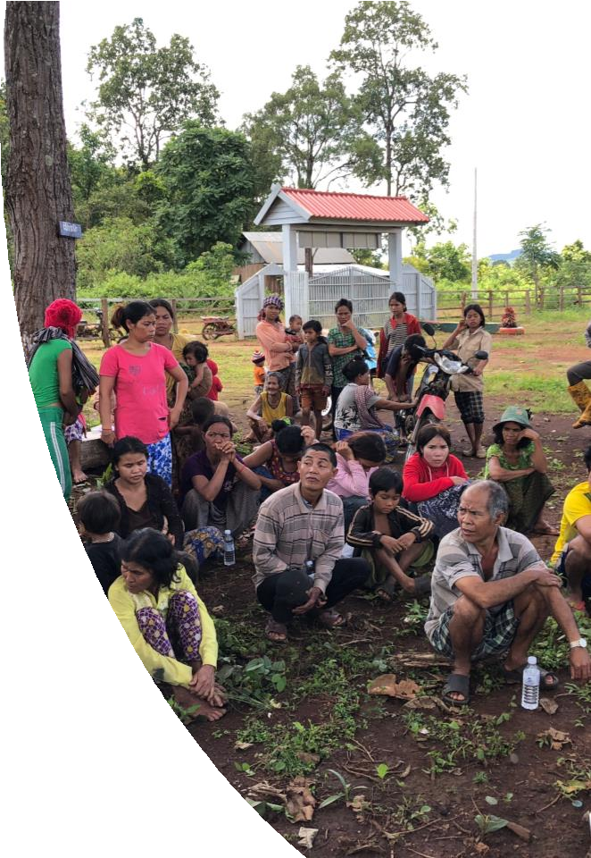
Menerapkan SPS - GRM
Grievance Redress Mechanism
Prinsip SPS:
Mekanisme Konsultasi dan Penanganan Keluhan
Konsultasi: memahami pendapat, kekhawatiran, dan saran masyarakat tentang proyek.
Penanganan Keluhan: proses untuk memfasilitasi penyelesaian keluhan dan pengaduan tentang proyek.

Slide 19
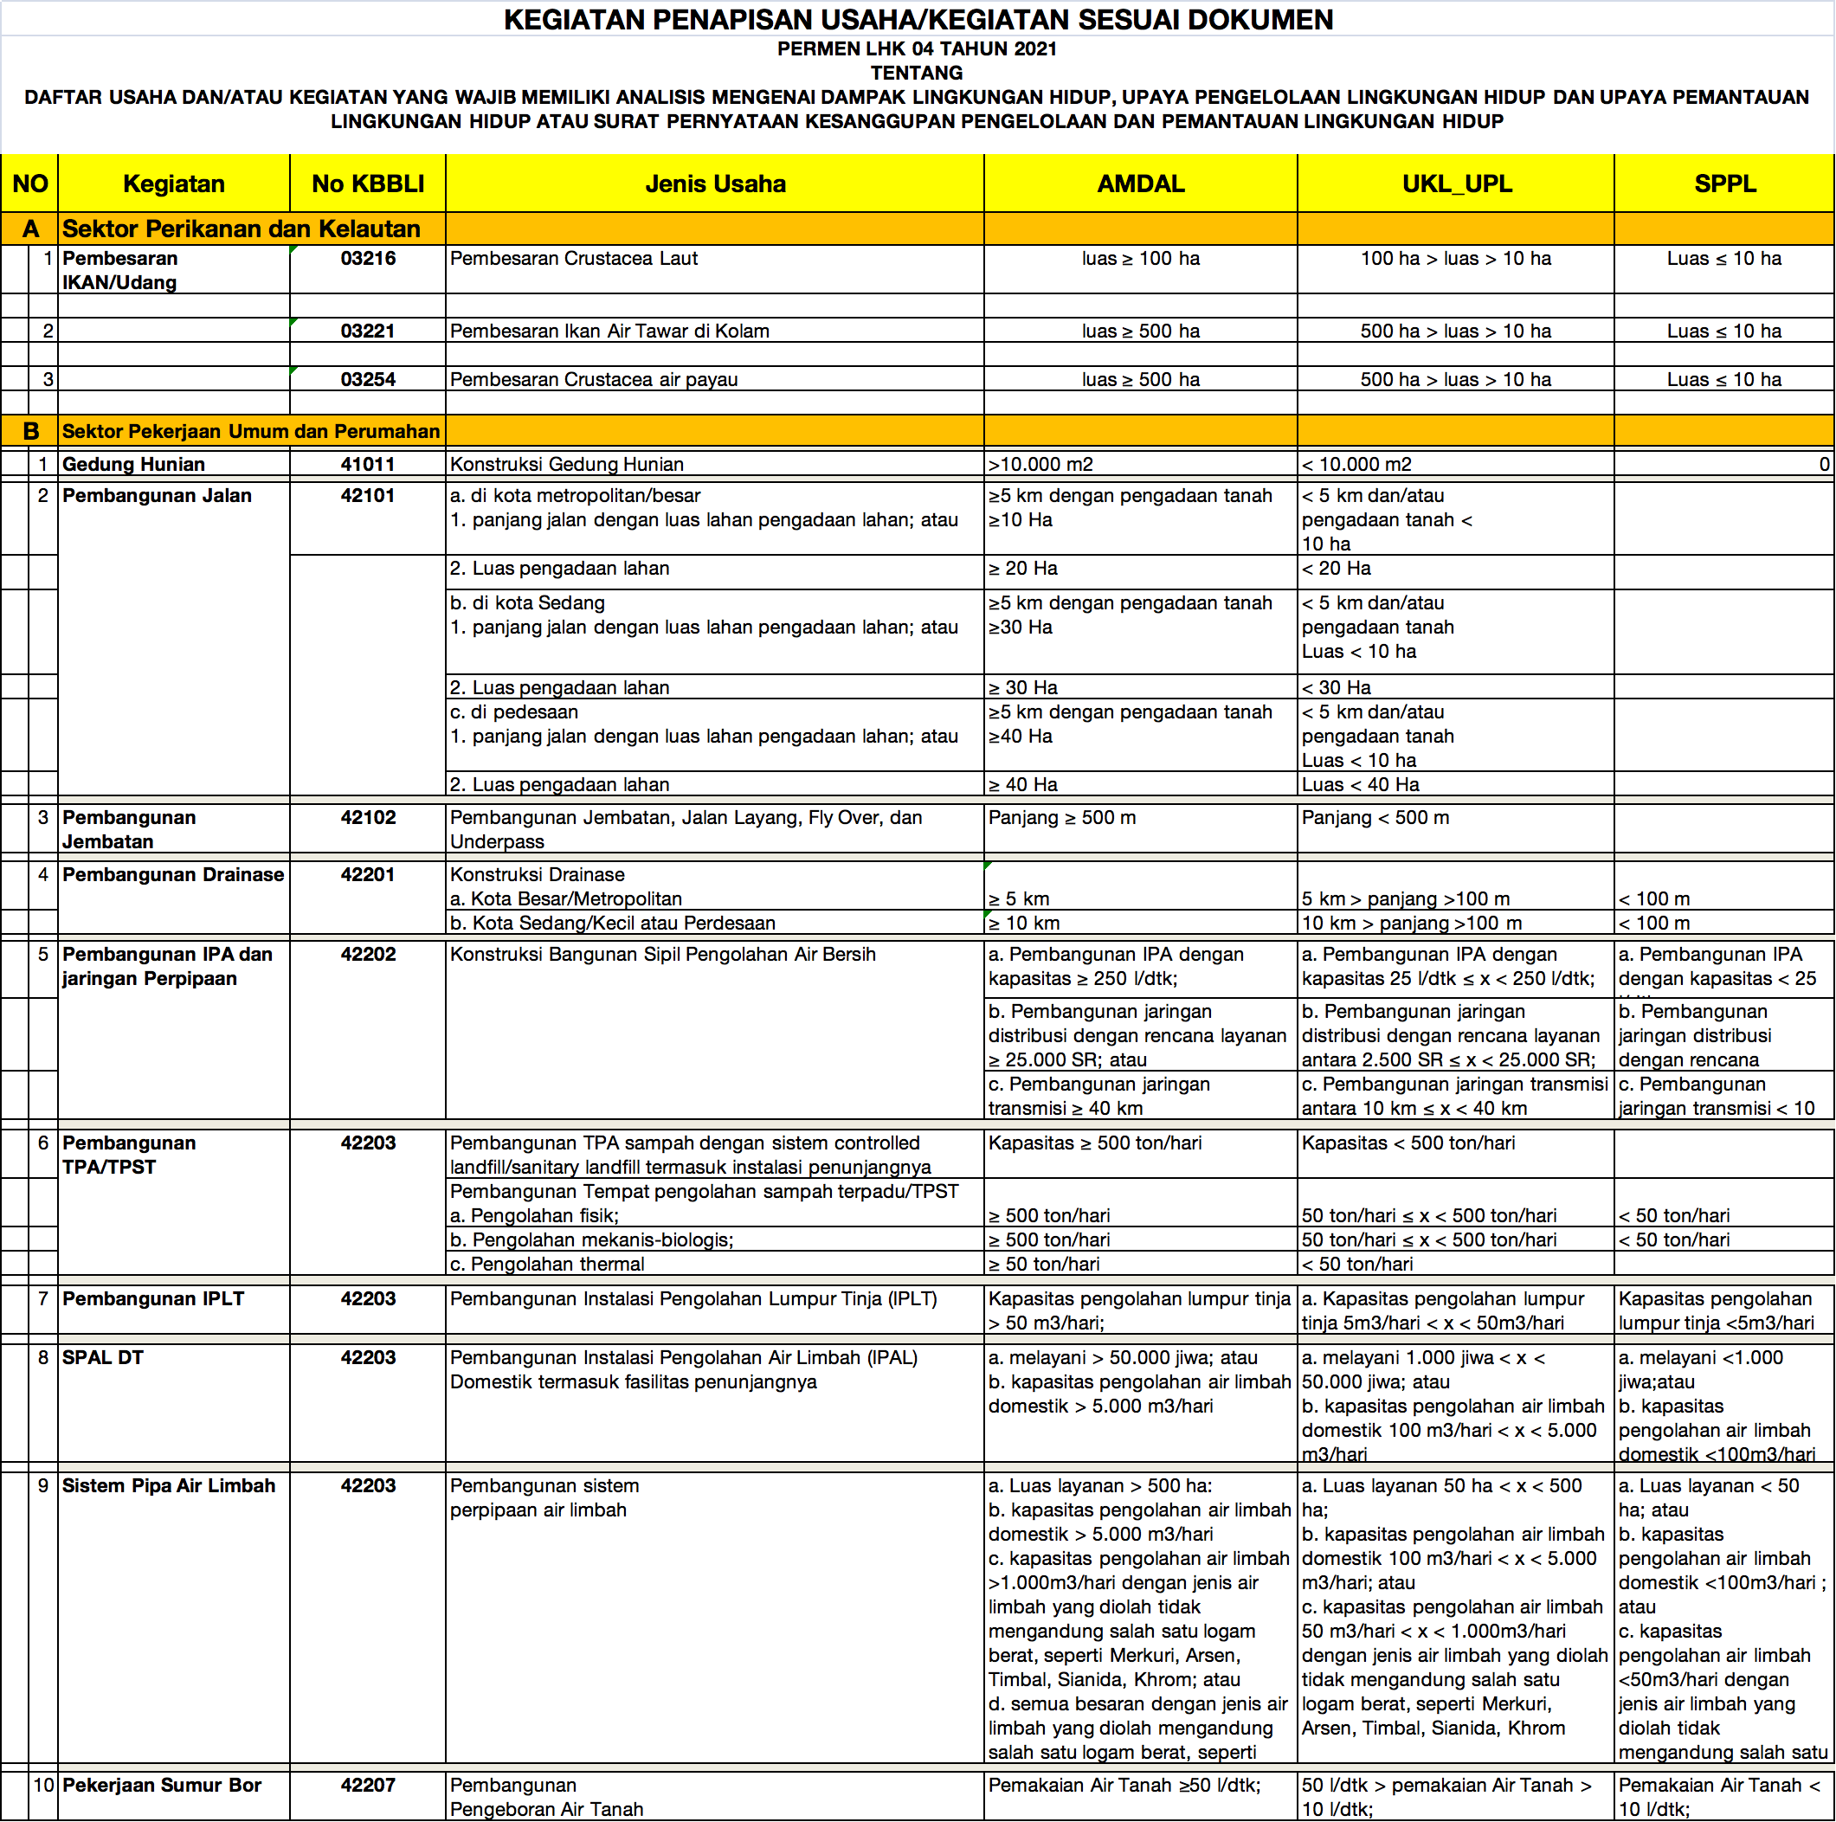
Screening Dokumen Lingkungan
Sesuai PERMEN LHK No 4 Th 2021

Slide 20
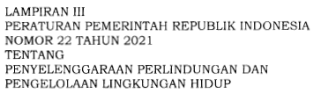
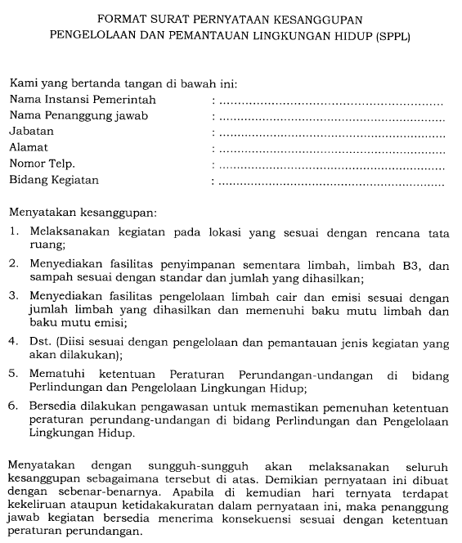

Perlu perhatian:
Tata Ruang: KKPR dan/atau KKPRL (PP 21 / 2021)
LB3: TPS LB3 (Permen LHK 6 / 2021)
Limbah Cair: IPAL (Permen KKP 75/2016)
Emisi: Genset (Kepmen LH 13/1995)
SPPL

Slide 21
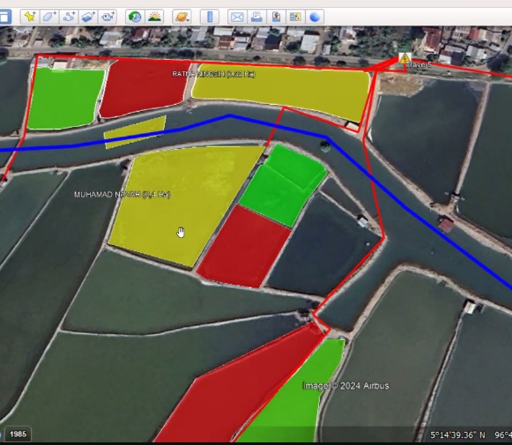
BENEFIT IISA PROJECT - IPAL
IISA Project akan melakukan perlindungan lingkungan dengan melakukan penataan / pengaturan kolam berupa Tandon – Kolam - IPAL
Prinsip pada pengolahan air limbah tambak udang adalah melakukan perbaikan mutu air agar saat dibuang tidak mencemari lingkungan, khususnya perairan umum. Perbaikan mutu air limbah dilakukan dengan cara:
Memisahkan padatan dari air limbah
Mengurangi polutan dari air limbah, sehingga mutu hasil pengolahan IPAL tidak mencemari lingkungan sekitarnya

Slide 22
pengelolaan lingkungan pada tambak udang
Pengelolaan lingkungan hidup pada tambak udang sangat penting untuk menjaga keberlanjutan industri budidaya udang dan mencegah dampak negatif terhadap lingkungan.
Hal ini mencakup pengelolaan limbah, pemantauan kualitas air, dan pencegahan polusi.

Slide 23
sumber limbah
Sisa Makanan
Kotoran Udang
Limbah Pengolahan Udang
Bahan Kimia

Slide 24
dampak penting dari pembangunan tambak
No | Dampak Penting | Faktor Penyebab
1 | Pencemaran Air | Limbah Organik
 |  | Penggunaan Bahan Kimia
 |  | Perubahan Kualitas Air
2 | Kerusakan Ekosistem | Konservasi Lahan Mangrove
 |  | Gangguan Ekosistem Pesisir
 |  | Penurunan Keanekaragaman Hayati
3 | Dampak Sosial | Konflik Penggunaan Lahan
 |  | Hilangnya Mata Pencaharian

Slide 25
pengelolaan limbah dari tambak
No | Jenis Limbah | Pengelolaan
1 | Limbah Cair | Mengelola Limbah Cair dengan membangun Instalasi Pengolahan Air Limbah (IPAL)
 |  | Pembuatan buangan limbah dengan metode WetLand
 |  | Penanaman mangrove di sekitar tambak
2 | Limbah Padat | Penggunaan Teknologi BioFilter
 |  | Penggunaan Teknologi Bioremidiasi
 |  | Penggunaan Teknologi SSR dan MDSP
3 | Limbah Organic | Memilih pakan dengan protein yang sesuai dengan kebutuhan udang
 |  | menghindari pemberian pakan yang berlebihan

Slide 26
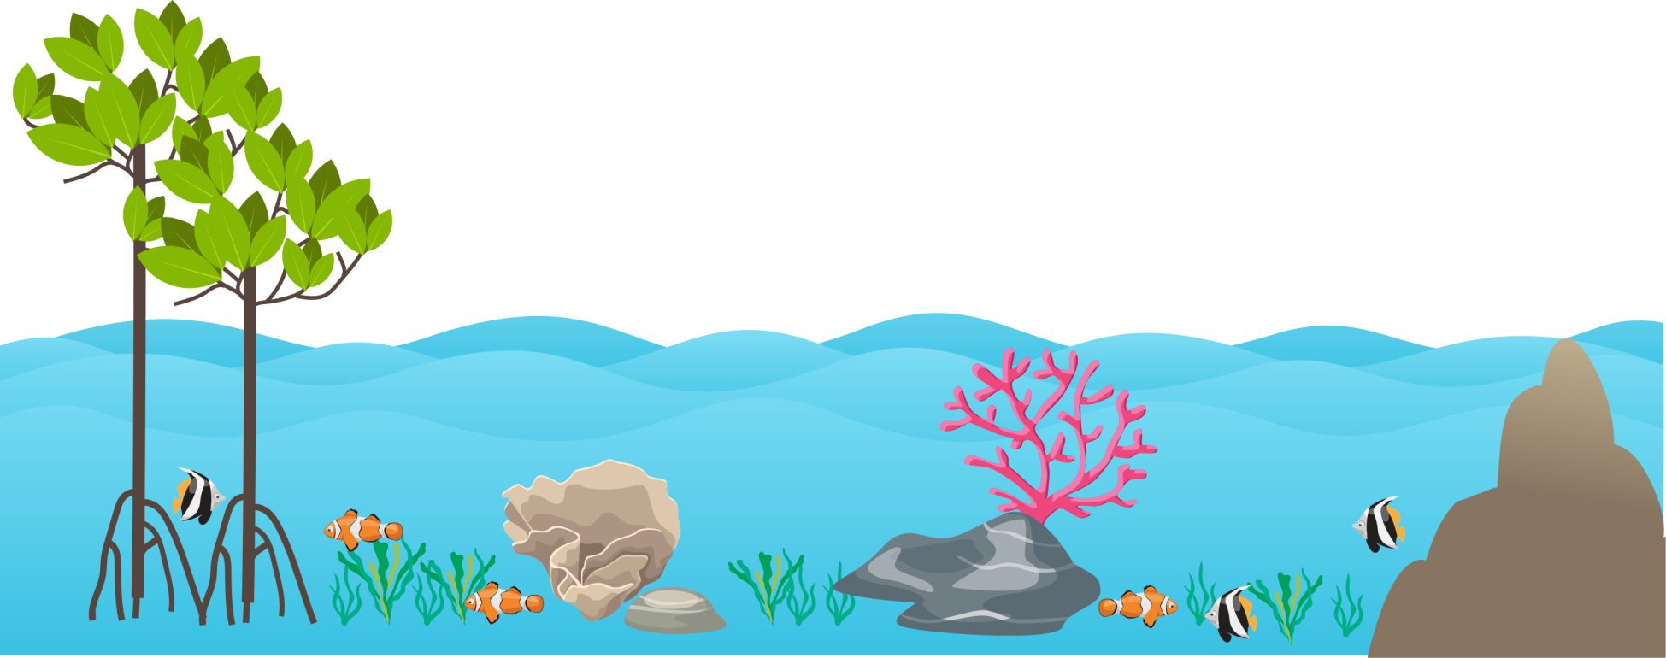





BENEFIT IISA PROJECT - MANGROVE
IISA Project akan melakukan penanaman mangrove (opsional) karena memiliki manfaat:
Menahan abrasi air laut
Menahan badai dan angin yang bermuatan garam
Penambat bahan-bahan pencemar (racun) diperairan
Montastrarea
Reef
Mangrove
Patch Reef
Shalow Forereef
Manfaat Mangrove Secara Biologi
Manfaat Mangrove Secara Ekonomi
Penanaman mangrove, harus memperhatikan:
Letak / posisi
Jenis mangrove yang ditanam
Tempat hidup biota laut
Sumber makanan bagi spesies yang ada
Sebagai tempat pariwisata
Sumber bahan kayu
Bahan penghasil obat-obatan

Slide 27
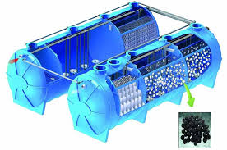
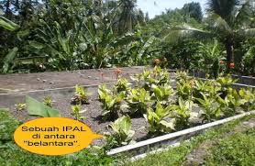
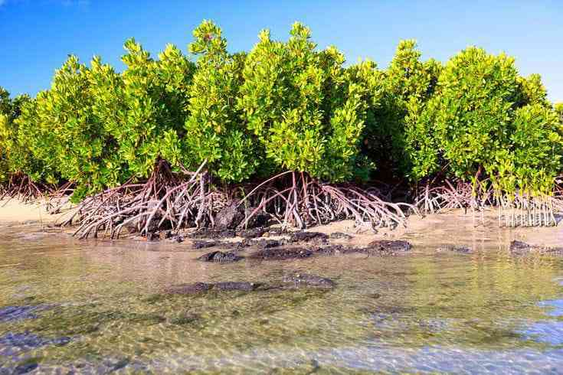
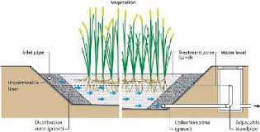
UPAYA PENGELOLAAN LIMBAH
Pengolahan dengan Metode Wetland
Instalasi Pengolahan Air Limbah
Tanaman
Mangrove

Slide 28
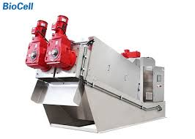
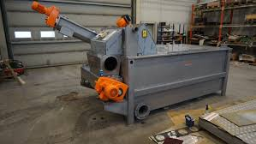
UPAYA PENGELOLAAN LIMBAH
ALAT PEMISAH LUMPUR
MULTI DISK SCREEW PRESS

Slide 29
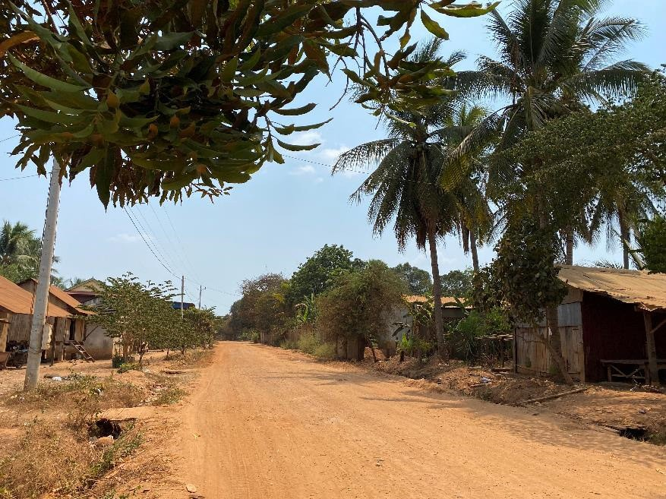
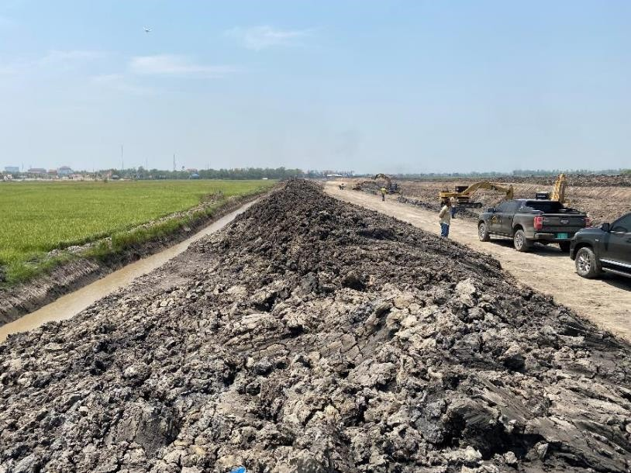
EMP : UPAYA MITIGASI SELAMA KONSTRUKSI
Ketika ruang kerja yang sempit: perlu persetujuan tertulis masyarakat atas penggunaan dan pembuangan sisa galian dan lain- lain
Memperbaiki parit jalan)
Mempertahankan akses ke rumah
Source: Training on Environmental Safeguard, 20 Feb 2024, Jakarta

Slide 30
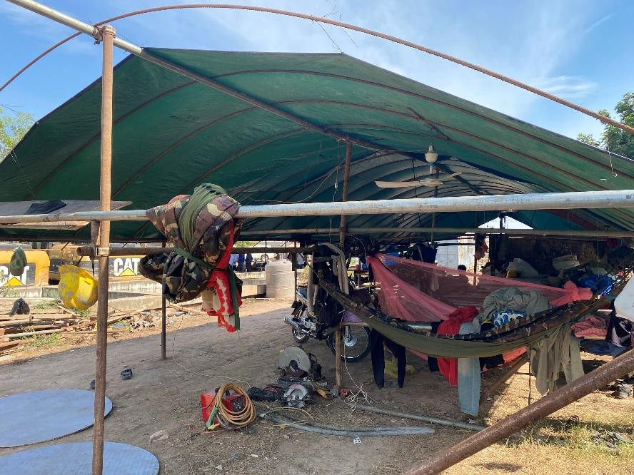
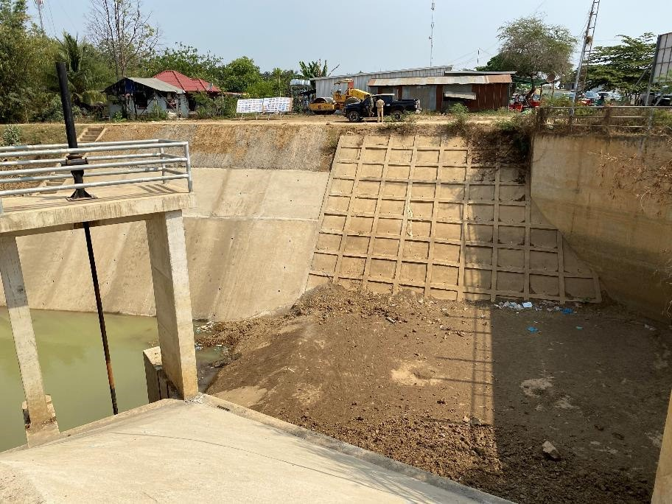
EMP : UPAYA MITIGASI SELAMA KONSTRUKSI
Risiko terhadap Masyarakat: sulit untuk menyelamatkan orang jika terjatuh dalam saluran ketika banjir
Bagaimana dengan barak pekerja ini?

Slide 31
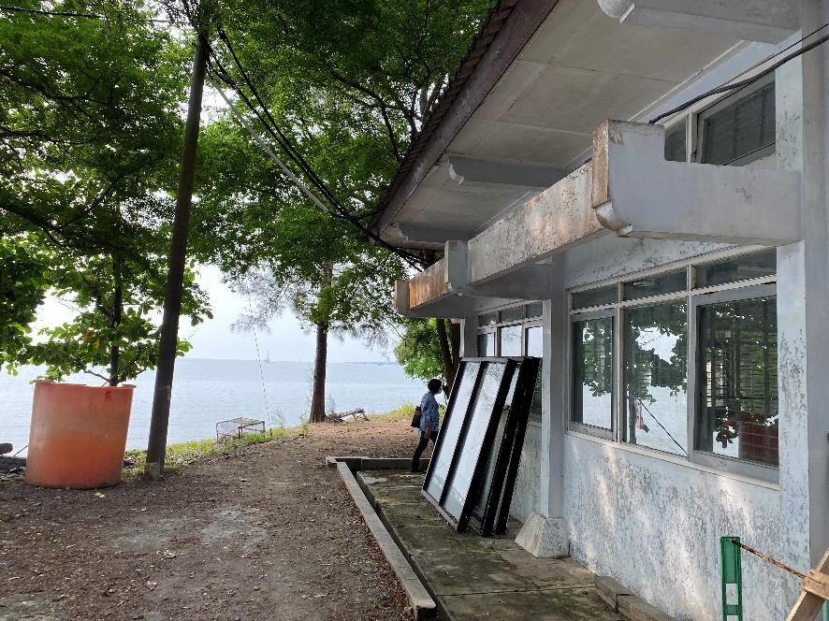
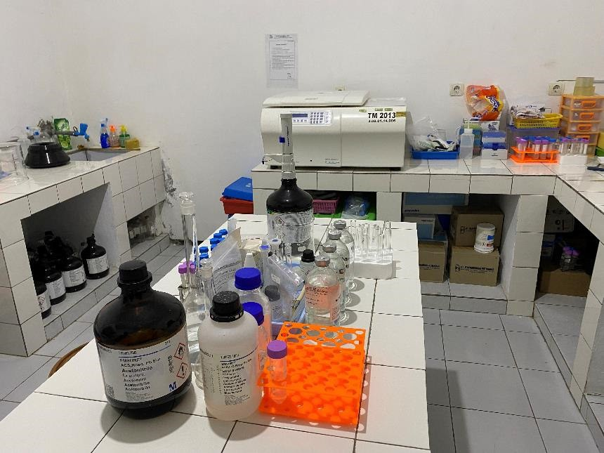
EMP : UPAYA MITIGASI SELAMA OPERASI LABORATORIUM
Air limbah: memilah dan mengolah)
Sampah: memilah dari bahan berbahaya dan beracun/B3)
Risiko keamanan biologis: pengendalian dengan SOP Lab)

Slide 32
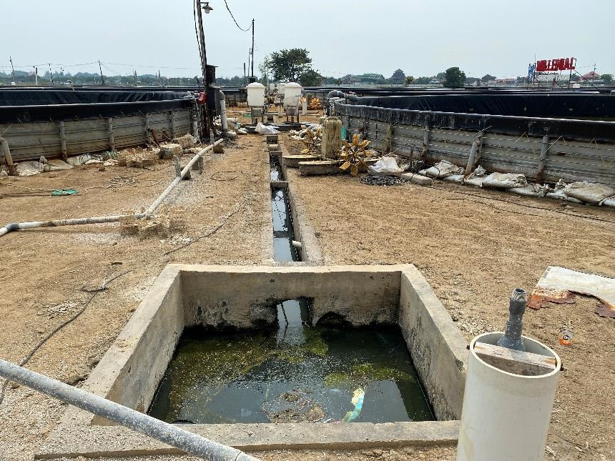
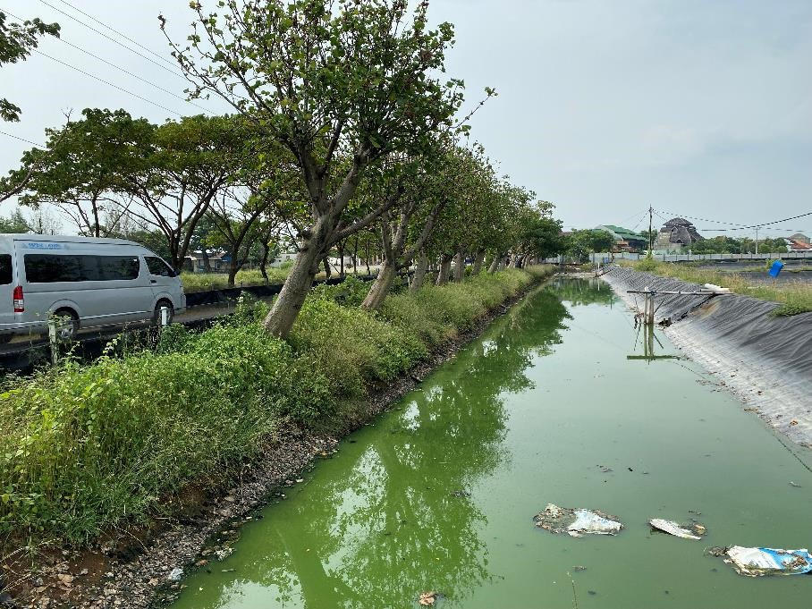
EMP : UPAYA MITIGASI SELAMA OPERASI SHRIMP PONDS
DAN BROADSTOCK / HATCHERIES
1. Kehilangan atau kerusakan habitat: penentuan lokasi dan disain yang lebih baik (misalnya, menurunkan skala)
2. Air Limbah: penentuan lokasi, disain dan praktek operasi yang lebih baik, pengolahan air buangan

Slide 33
Kesehatan dan Keselamatan Kerja
1

Slide 34
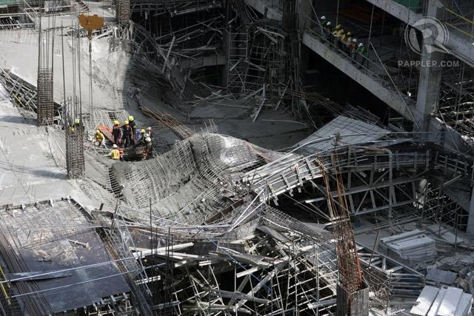
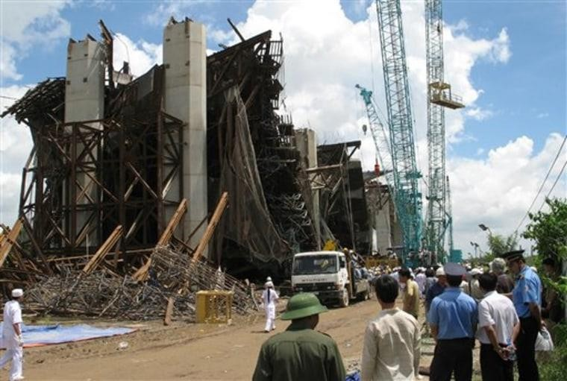

Mengapa K3 Penting?
1
2
Sumber (Phil 2/11): https://www.rappler.com/nation/82883-portion-
bgc-building-collapse/
Sumber (Vie bridge 52): https://www.nbcnews.com/id/wbna20986875
Melindungi pekerja
Meningkatkan produktivitas pekerja
Melindungi masyarakat dan pemangku kepentingan yang terkena dampak
Menghindari keluhan dari pemangku kepentingan

Slide 35
ADB SPS 2009
Prinsip 10: Kesehatan dan keselamatan bagi Pekerja (OHS) dan Masyarakat (CHS)
Memberikan pekerja kondisi kerja yang aman dan sehat, serta mencegah kecelakaan, cedera, dan penyakit.
Menetapkan langkah-langkah pencegahan dan kesiapsiagaan serta tanggap darurat untuk menghindari, dan jika penghindaran tidak memungkinkan, untuk meminimalkan, dampak buruk dan risiko terhadap kesehatan dan keselamatan masyarakat setempat.

Slide 36
Prinsip Keselamatan dan Kesehatan Kerja

Slide 37
Identifikasi Bahaya dan Penilaian Risiko
Identifikasi Bahaya
HIRAC (Identifikasi Bahaya, Penilaian Risiko dan Pengendalian)
Penilaian Risiko
Pemantauan
Proses Manajemen
Bahaya dan Risiko
Tindakan
Pengendalian

Slide 38

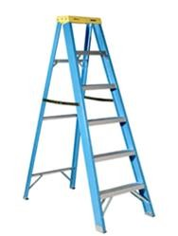
Bahaya
BAHAYA
= apapun yang berpotensi membahayakan diri sendiri atau orang lain
Tangga berbahaya karena:
memiliki POTENSI untuk menyebabkan
KERUGIAN (Celaka, kerusakan)

Slide 39


Bahaya
Mekanis
Fisik Kimia
Lingkungan Biologis Organisasi
mesin atau proses mekanis (rotating equipment)
api, listrik, bising, tersandung, tergelincir
larutan asam, solvent, B3, lead-based paint, ACM
debu, temperatur tinggi, pencahayaan rendah
bakteri, virus, parasit, jamur
perilaku, beban kerja, tenggat waktu (deadline)

Slide 40


RISIKO
= kombinasi dari kemungkinan terjadinya suatu peristiwa berbahaya + akibat dari kejadian tsb.
RISIKO
Risiko terbagi menjadi :
Kemungkinan (peluang) terjadinya peristiwa berbahaya
Konsekuensi (tingkat keparahan) dari kerugian, jika terjadi
PENILAIAN RISIKO
= identifikasi risiko bagi pekerja dan masyarakat

Slide 41



Manajemen Bahaya dan Risiko
Langkah dasar Penilaian Risiko:
Mengidentifikasi Bahaya
Pertimbangkan potensi kegiatan konstruksi, peralatan, bahan, lokasi
Memperkirakan
Risiko
Siapa yang bisa dirugikan? Apakah mungkin? Apa
konsekuensinya?
Mengevaluasi
Risiko
Apakah tindakan lebih lanjut diperlukan atau
risikonya dapat diterima?

Slide 42
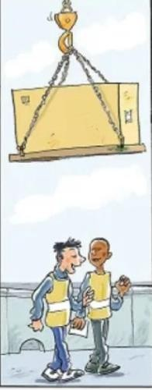
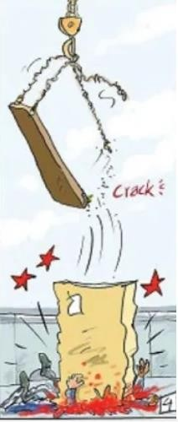
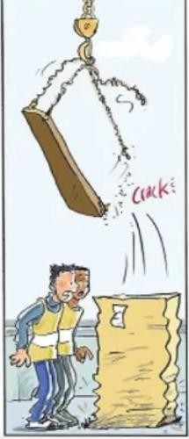
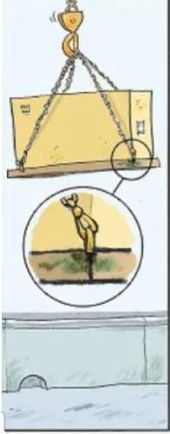
Kecelakaan Kerja – Acak Gambar
18

Slide 43
Kecelakaan Kerja - Ilustrasi
1
2
3
4
Kondisi tidak aman Tindakan tidak aman
19
Nyaris celaka
(near miss)
Kecelakaan

Slide 44
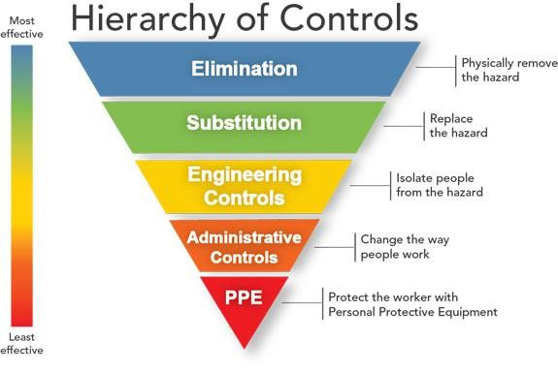
Prinsip Kesehatan dan Keselamatan - Kontrol
Paling efektif
Hierarki Kontrol
Menghilangkan bahaya secara fisik
Mengganti dengan bahan yang kurang bahaya
Mengisolasi orang dari bahaya
Mengubah cara orang bekerja
Melindungi pekerja dengan Alat Pelindung Diri
Paling tidak
efektif

Slide 45
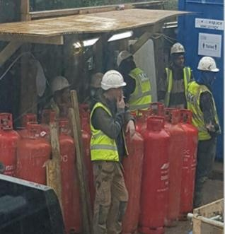
Apakah APD bisa
membantu pria ini?

Slide 46




HIRAC mirip dengan proses AMDAL
Identifikasi Bahaya
Screening
Scoping
Pemantauan
Inspeksi
Penilaian Risiko
Penilaian
Dampak
Pemantauan
Tindakan Pengendalian
RKL/RPL
INTERNAL. This information is accessible to ADB Management and staff. It may be shared outside ADB with appropriate permission.

Slide 47
Persyaratan dalam EMP
25

Slide 48
Persyaratan dalam EMP
Rencana Pengelolaan Lingkungan (EMP) menetapkan persyaratan dasar
HSE (OHS + CHS) – tuangkan dalam CEMP
Tetapkan tenaga HSE yang kompeten
Tetapkan dan terapkan rencana dan pelatihan H&S
Periksa/uji/rawat peralatan HSE
Tetapkan prosedur kerja aman
Tetapkan prosedur khusus (pengelolaan ACM)
Sediakan perlengkapan P3K, tanggap darurat
Lakukan inspeksi dan pemantauan
Kelola camp pekerja
Kendalikan vektor penyakit (tikus)
Kelola penyakit menular
Tetapkan manajemen lalu lintas dan akses yang aman
Kendalikan kecepatan kendaraan
konstruksi
Tetapkan mekanisme keluhan (GRM)
Laporkan kecelakaan kerja
INTERNAL. This information is accessible to ADB Management and staff. It may be shared outside ADB with appropriate permissio n.
26

Slide 49
Penerapan dalam Proyek
27

Slide 50
Inspeksi OHS/CHS
Merencanakan Inspeksi H&S
Cuaca dan risiko
Masalah utama
Kesehatan dan keselamatan
Sumber daya
Pemantauan Kesehatan dan Keselamatan
Komunikasi
Tiba di lokasi
Ambil tindakan
Catat informasi
Melakukan pengamatan
Periksa dokumen Bicara dengan orang lain
Pelaporan

Slide 51


Terima Kasih

